Slide 1

김해가야체B 54pt입니다
타이틀을
입력하세요
텍스트를 입력하세요

Slide 2
목차
CONTENTS
01
02
03
목차를 입력하세요
순천R 20pt입니다
목차를 입력하세요
목차를 입력하세요
04
05
06
목차를 입력하세요
목차를 입력하세요
목차를 입력하세요

Slide 3
01
제목을 입력하세요
텍스트를 입력하세요

Slide 4
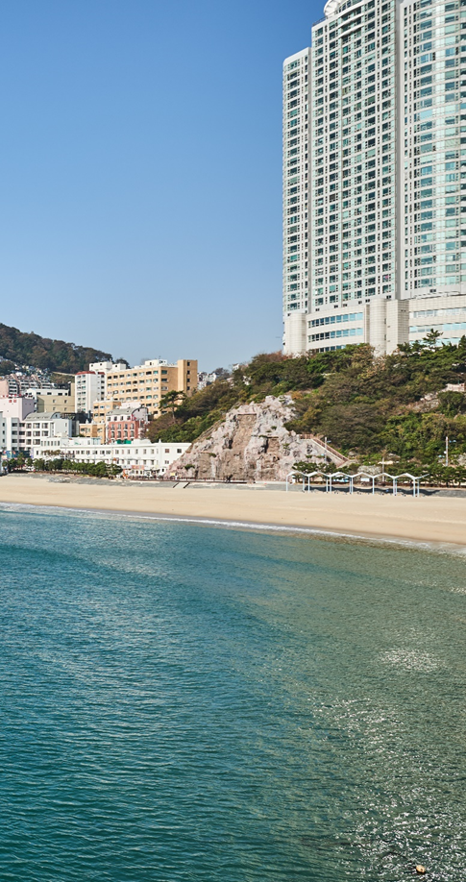

※ [이미지] 한국관광공사, 부산송도해수욕장
텍스트를 입력하세요
INTRODUCTION
텍스트를 입력하세요
국가나 지방자치단체 및 공공기관이 보유·관리하고 있는
공공저작물은 그 양이 방대하고 품질과 정보의 정확성으로,
민간 영역에서 적극적으로 활용된다면
경제적·문화적 부가가치 창출에 큰 도움을 줄 수 있습니다.
텍스트를 입력하세요
공공저작물에 대한 이용허락 절차의 부재,
저작권 권리 처리 문제 등으로 인한 활용의 어려움을 없애고자,
표준화된 이용허락표시제도인 ‘공공누리’를 도입하게 되었고,
‘누구나 자유롭게 이용할 수 있게 한다’ 라는 의미를 담고 있습니다.

Slide 5





HISTORY
2012
2014
2016
2018
2020
MM.DD.
MM.DD.
MM.DD.
MM.DD.
MM.DD.
내용을 입력하세요
내용을 입력하세요
내용을 입력하세요
내용을 입력하세요
내용을 입력하세요
MM.DD.
MM.DD.
MM.DD.
MM.DD.
MM.DD.
내용을 입력하세요
내용을 입력하세요
내용을 입력하세요
내용을 입력하세요
내용을 입력하세요

Slide 6
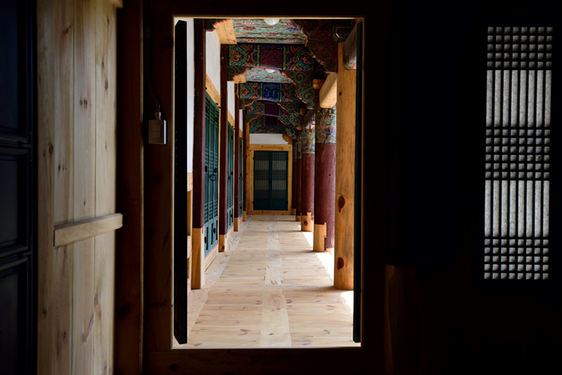



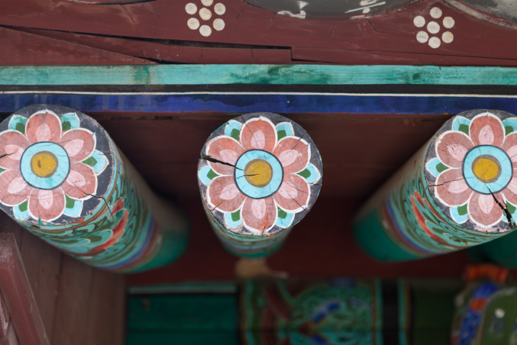


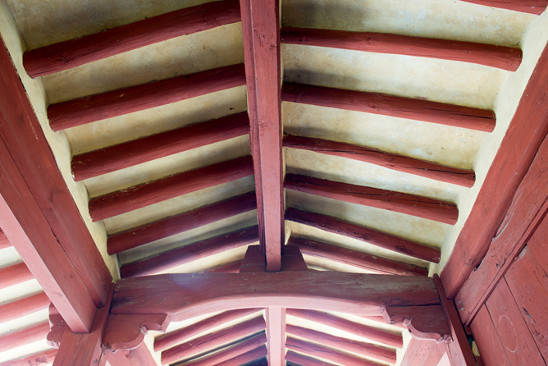



타이틀입니다
제목을 입력하세요
※ [이미지] 문화재청, 등록문화재제471호_남양주흥국사대방_내부1
텍스트 입력
텍스트 입력
텍스트 입력
제목을 입력하세요
※ [이미지] 문화재청, 문화재자료제144호_통도사장경각_단청문양
텍스트 입력
텍스트 입력
텍스트 입력
제목을 입력하세요
텍스트 입력
텍스트 입력
텍스트 입력
※ [이미지] 문화재청, 문화재자료제418호_봉화봉서루_서까래

Slide 7
타이틀입니다
70%
50%
85%
텍스트를 입력하세요
텍스트를 입력하세요
텍스트를 입력하세요
내용을 입력하세요
내용을 입력하세요
내용을 입력하세요
내용을 입력하세요
내용을 입력하세요
내용을 입력하세요

Slide 8



타이틀입니다
첫번째 키워드
세번째 키워드에 대한 내용을 입력하세요
도형 안에 키워드와 관련된 이미지 또는
아이콘 등을 넣어주세요
첫번째 키워드에 대한 내용을 입력하세요
도형 안에 키워드와 관련된 이미지 또는
아이콘 등을 넣어주세요
세번째 키워드
두번째 키워드
네번째 키워드에 대한 내용을 입력하세요
도형 안에 키워드와 관련된 이미지 또는
아이콘 등을 넣어주세요
첫번째 키워드에 대한 내용을 입력하세요
도형 안에 키워드와 관련된 이미지 또는
아이콘 등을 넣어주세요
네번째 키워드

Slide 9




타이틀입니다
공공누리란?
공공누리는 국가, 지방자치단체, 공공기관이
4가지 공공누리 유형마크를 통해 개방한
공공저작물 정보를 통합 제공하는 서비스입니다.
공공누리는 저작물별로 적용된 유형별
이용조건에 따라 저작권 침해의 부담 없이,
무료로 자유롭게 이용가능합니다
공공누리 유형소개
출처표시
출처표시 + 상업적 이용금지
출처표시 + 변경금지
출처표시 + 상업적 이용금지 + 변경금지
제1유형
제2유형
제3유형
제4유형
출처표시
출처표시
출처표시
출처표시
비상업적 이용
비상업적 이용
비상업적 이용
비상업적 이용
상업적 이용
상업적 이용
상업적 이용
상업적 이용
변형 등 2차적
저작물 작성
변형 등 2차적
저작물 작성
변형 등 2차적
저작물 작성
변형 등 2차적
저작물 작성

Slide 10
본 안심글꼴 PPT는 공공저작물이며, 공공안심글꼴을 활용해서 제작되었습니다.
따라서 아래와 같이 출처표시를 하고 사용해야 합니다.
안심글꼴 PPT
출처 : 한국문화정보원
공공안심글꼴
무료글꼴, 순천시, 순천체
무료글꼴, 김해시, 김해가야체
공공누리 홈페이지에서 이미지, 글꼴, 음원, 3D 등 다양한 공공저작물을 내려받아 사용하세요!
www.kogl.or.kr
감사합니다

